Slide 1


第3章 生态系统及其稳定性
第2节
生态金字塔和研究能量流动的实践意义
第2课时

Slide 2
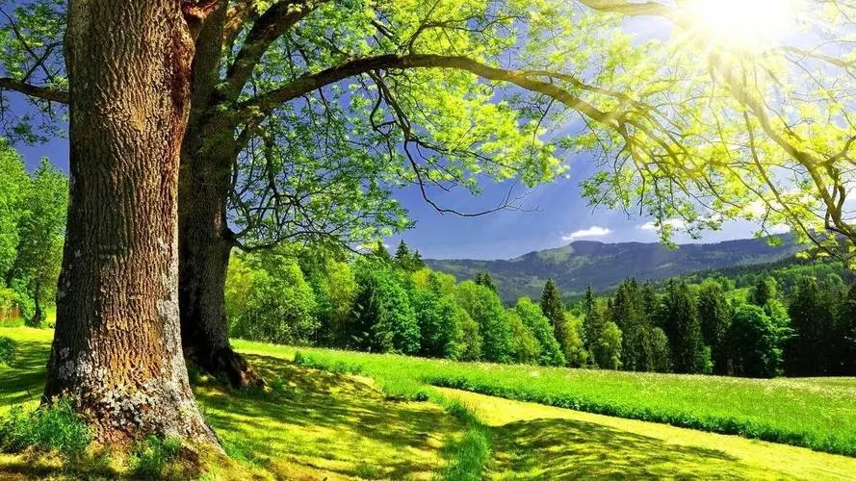
1
基于对生态系统的能量流动的分析，强化生命的系统观、结构与功能观、物质与能量观
2
运用生物学知识分析当地某生态系统的能量流动情况

Slide 3
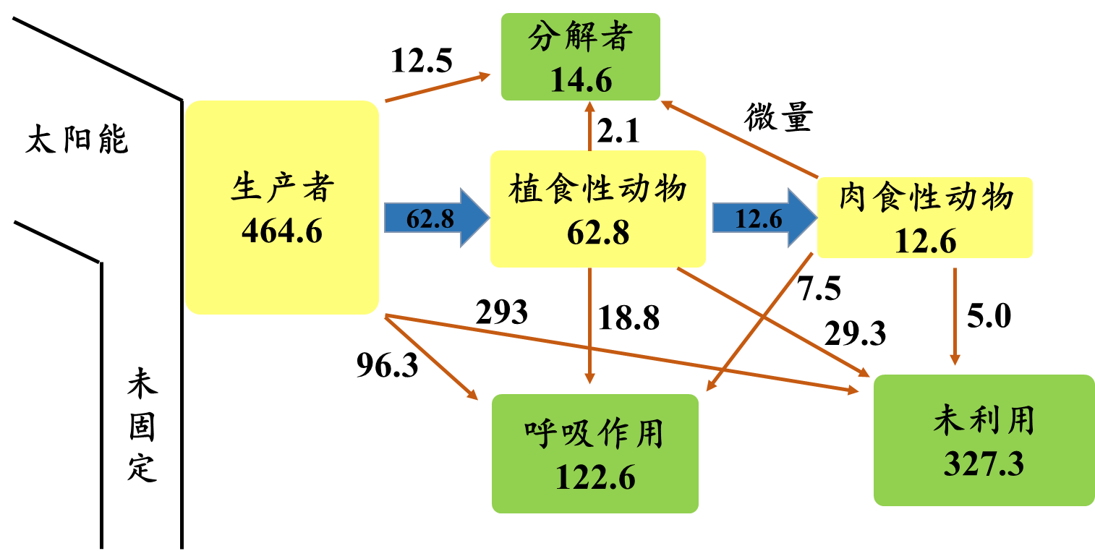

除了用图中数字表示外，你还能用什么方法表示生态系统能量
流动逐级递减的特点呢？

Slide 4

生态金字塔
目标一
目
录
研究能量流动的实践意义
目标二
CONTENTS
目标三
练 习 与 应 用
课 堂 小 结

Slide 5
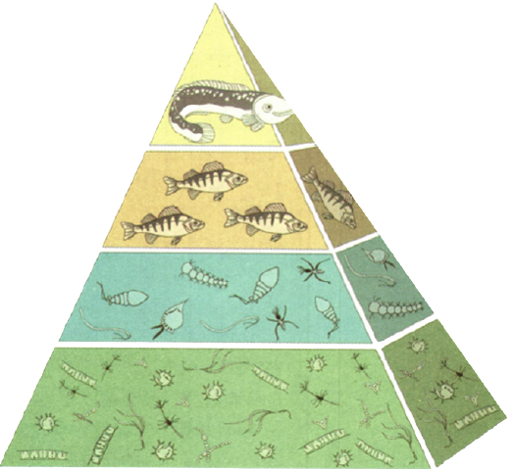
任务一：生态金字塔的模型构建
1.请同学们将赛达伯格湖的能量流动数据，用相应面积的图形表示，并按营养级由低到高排列。
能量分析 | 生产者 | 植食性动物 | 肉食性动物
输入能量 | 464.6 | 62.8 | 12.6
赛达伯格湖的能量流动数据分析[单位J/(cm2·a)]
肉食性动物
12.6
第四营养级
植食性动物
62.8
第三营养级
第二营养级
生产者
464.6
第一营养级

Slide 6
能量金字塔
1
将单位时间内各营养级所得到的能量数值转换为相应面积（或体积）的图形，并将图形按照营养级次序排列，可形成一个金字塔图形，叫作能量金字塔。
（1）概念：
（2）意义：
直观的反映出生态系统各营养级间能量的关系
第四营养级
（3）特点：
通常都是上窄下宽的金字塔形
第三营养级
原因：
能量在流动中总是逐级递减的
第二营养级
第一营养级

Slide 7
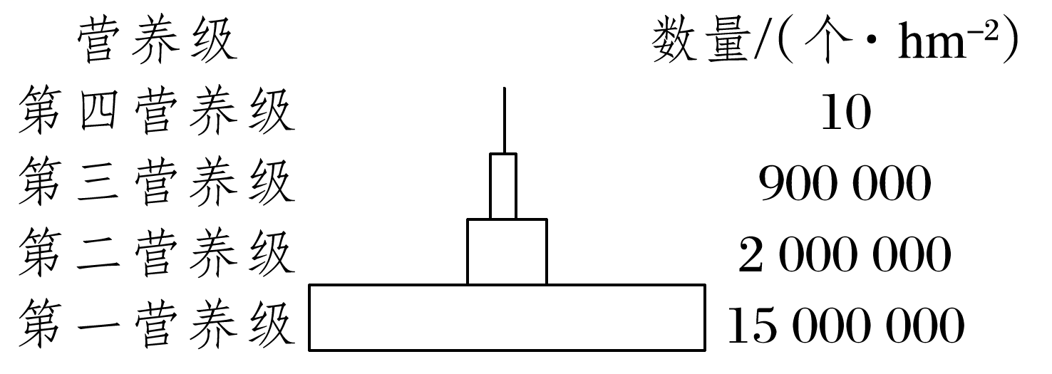
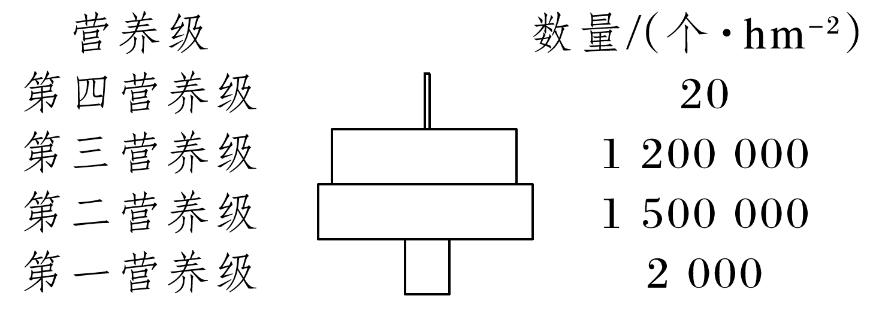
2.生态学家调查了不同生态系统中的生物个体数量和生物量(调查数据中排除了微生物和土壤动物)，所得数据如表格所示。P代表生产者，C₁、C₂、C₃依次代表初级、次级和三级消费者。
资料1 夏季两个生态系统的生物个体数量统计表，单位为个·hm^{－2}。
名称 | 某草地 | 某温带森林
P | 15 000 000 | 2 000
C1 | 2 000 000 | 1 500 000
C2 | 900 000 | 1 200 000
C3 | 10 | 20
(1)请根据资料1，分别建构这两个生态系统的数量金字塔。
某草地
某温带森林

Slide 8
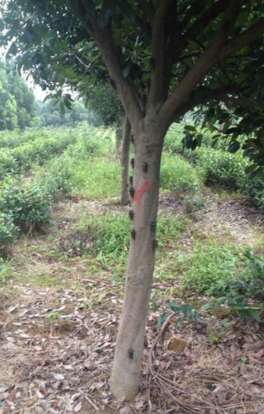
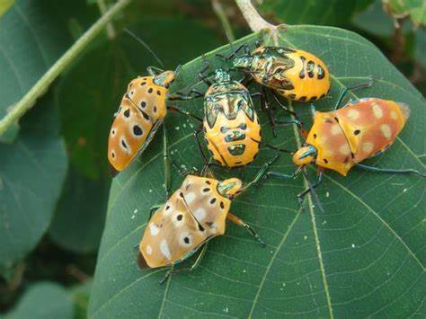
数量金字塔
2
（1）概念：
表示各营养级的生物个体的数目比值关系，即为数量金字塔。
上窄下宽
（2）特点：
一般呈 的金字塔；
倒置
昆虫和树
也可呈上宽下窄 的金字塔形，如 。
思考：如果消费者个体小而生产者个体大，如昆虫和树。绘制出该数量金字塔？
营养级
个体数量
第二营养级
昆虫
第一营养级
树

Slide 9
资料2 夏季两个生态系统的生物量统计表，单位为g·m^{－2}。
营养级 | 某湖泊 | 某海域
生产者 | 96 | 4
初级消费者 | 11 | 21
次级消费者 | 4 | －
分析:生物量金字塔出现上宽下窄倒置的金字塔形的原因。
海洋生态系统中，浮游植物个体小，世代周期短，又不断被捕食，因而某一时间调查到的生物量可能低于浮游动物的生物量。当然，总的来看，一年中浮游植物的总的生物量还是比浮游动物的多。
(2)根据资料2，分别建构两个生态系统的生物量金字塔。
营养级
某湖泊
某海域
生物量（g∙m⁻²）
4
11
96
生物量（g∙m⁻²）
—
21
4
第三营养级
第二营养级
第一营养级

Slide 10
生物量金字塔
3
（1）概念：
用同样的方法表示各营养级的生物量（每个营养级所容纳的有机物的总干重），即为生物量金字塔。
（2）特点：
上窄下宽
大多呈 的金字塔。
营养级
干重 g/m²
第四营养级
1.5
第三营养级
11
第二营养级
37
第一营养级
809

Slide 11
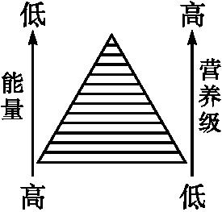
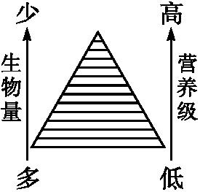
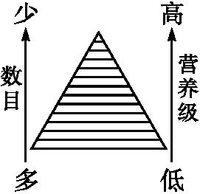
列表比较三种生物金字塔
 | 能量金字塔 | 生物量金字塔 | 数量金字塔
形状
每一层 含义
特点
象征意义
单位时间内，每营养级生物所同化的能量的多少
单位时间内，每营养级所容纳的有机物的总干重
单位时间内，每一营养级生物个体的数目
自然生态系统一定为正金字塔
一般为正金字塔,有时会出现倒金字塔形
一般为正金字塔,有时会出现倒金字塔形
一般生物个体数目在食物链中随营养级升高而减少
能量在流动过程中总是逐级递减
一般生物量随食物链中营养级的升高而减少

Slide 12
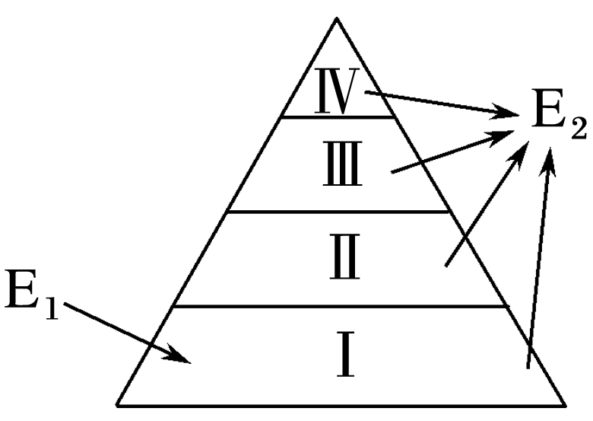
1.如图为某一生态系统的能量金字塔，其中Ⅰ、Ⅱ、Ⅲ、Ⅳ分别代表不同的营养级，E₁、E₂代表能量的形式。下列叙述正确的是
A.Ⅰ是消费者
B.Ⅳ为分解者
C.E₁为太阳能，E₂为热能
D.能量可在食物链中循环利用
√

Slide 13
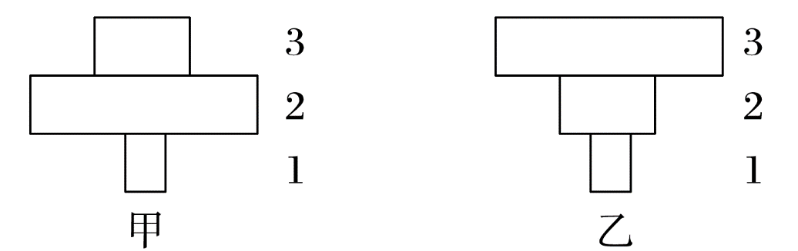
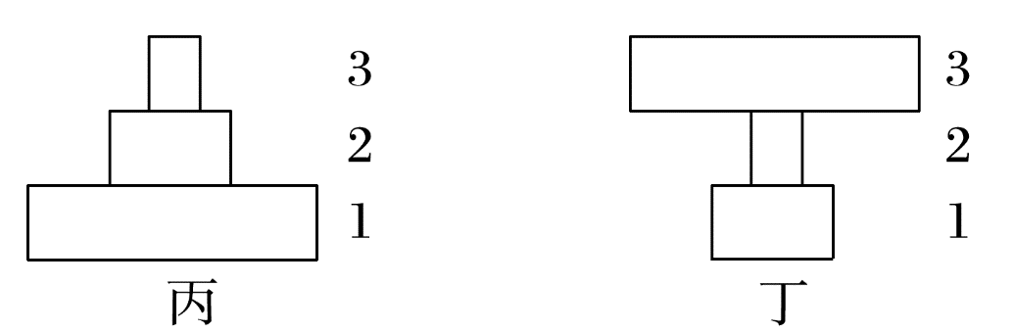
2.甲、乙、丙、丁是某同学绘制的生态金字塔。下列与之相关的说法，错误的是
A.生态金字塔包括能量金字塔、生物量金字
塔和数量金字塔，基本呈现图丙所示形态
B.由于能量流动具有逐级递减的特征，能量
金字塔通常呈现图丙所示形态
C.不能用图甲表示生物数量金字塔
D.生态金字塔中每一层代表一个营养级，分解者不包含在其中
√

Slide 14
生态金字塔
目标一
目
录
研究能量流动的实践意义
目标二
CONTENTS
目标三
练 习 与 应 用
课 堂 小 结

Slide 15
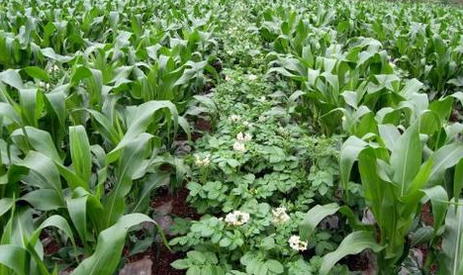
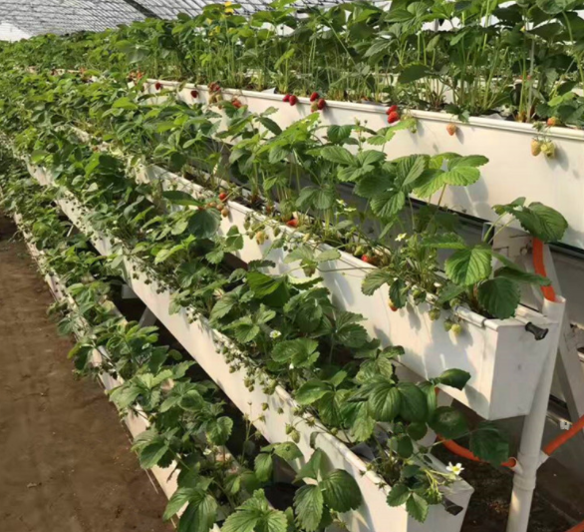
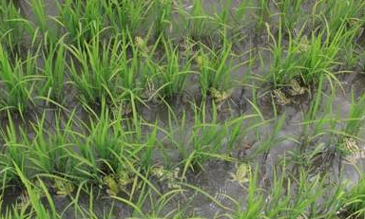
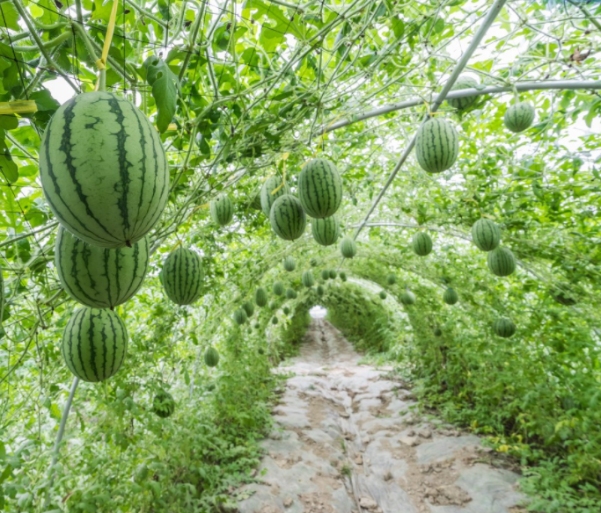
增大流入生态系统的总能量
1
研究生态系统的能量流动，可以帮助人们将生物在时间、空间上进行合理配置，增大流入某个生态系统的总能量。
1.为什么可以增加流入生态系统的总能量？
间作套种
多层种植
（1）充分利用了空间；
（2）不同层次的作物利用不同强度的太阳能；
（3）适当提高了种植密度，能利用更多的太
阳能
稻-萍-蛙
立体栽培

Slide 16
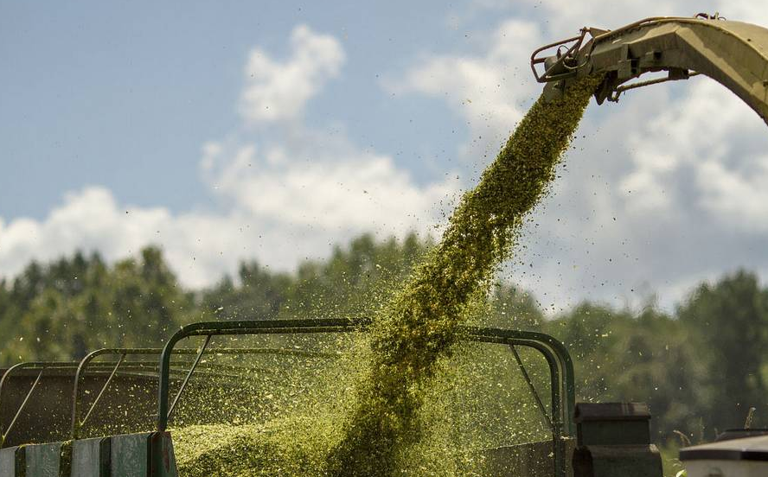
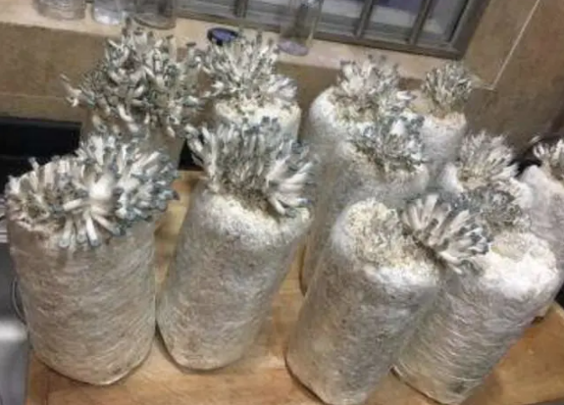
提高能量利用率
2
研究生态系统的能量流动，可以帮助人们科学规划和设计人工生态系统，使能量得到最有效的利用。
秸秆饲料
秸秆蘑菇基质
籽粒
人
籽粒
人
玉米
玉米
秸秆
还田
饲料
牛、羊
秸秆
蘑菇
基质
2.从能量利用的角度分析，现代农业相较于传统农业有什么优势？
实现了能量的多级利用，从而大大提高能量的利用率。
注意：
是提高能量的利用率，而不是能量传递效率。

Slide 17
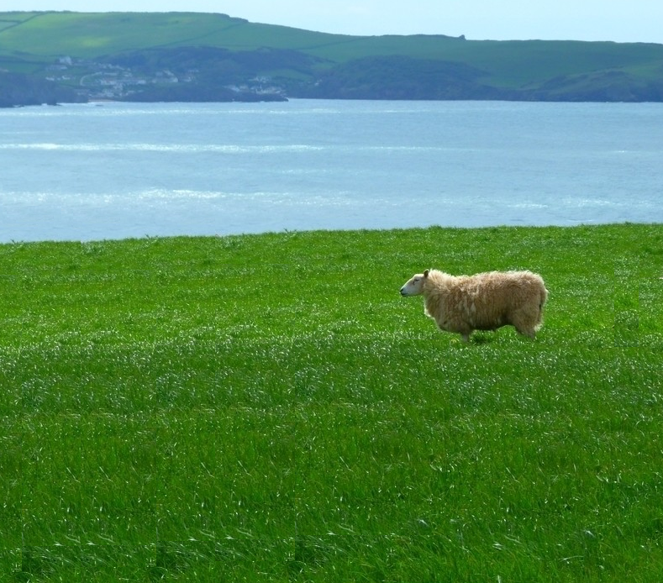
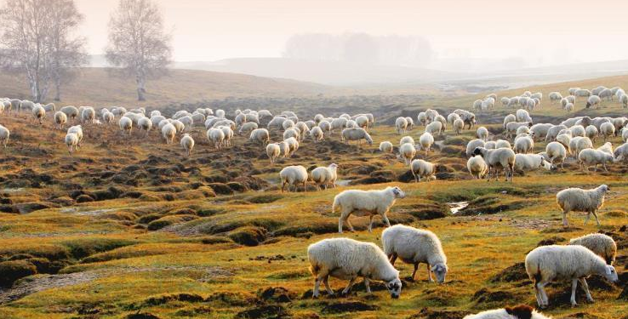
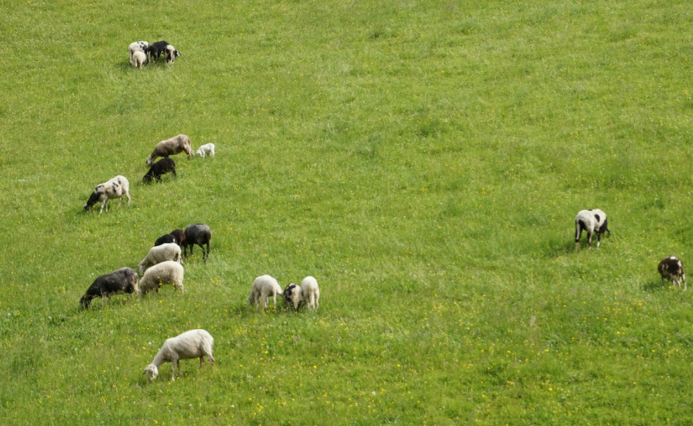
调整能量流动关系
3
放牧量太少
过度放牧
合理放牧
短时间获取大量的能量（产品），严重破坏牧场，不能持续高产出。
能充分利用牧草，持续高产出。
大量牧草不能被利用，人获得的能量严重偏低
3.从能量流动的角度分析，稻田除草、除虫的意义是什么？
调整生态系统的能量流动关系，使能量持续高效地流向对人类最有益的部分。

Slide 18
3.下列关于生态系统能量流动的原理在实践中的应用的叙述，错误的是
A.除虫、除草可以让农田生态系统中的能量更多地流向对人类更有益的
部分
B.多途径利用农作物可以实现对生态系统中能量的多级利用
C.根据草场能量流动的特点，可以合理确定草场的载畜量，从而保持畜
产品的持续高产
D.“桑基鱼塘”的生产方式，在桑、蚕、鱼之间形成良性循环，将提高
能量传递效率
√

Slide 19
4.茶树菇味道鲜美，常生长在油茶树枯朽的树桩上。某林场尝试在树下套种茶树菇，并用桐树、柳树、杨树脱落的枝叶制作培养基。下列相关叙述正确的是
A.油茶树枯朽树桩中的能量不属于油茶树的同化量
B.生长在油茶树树桩上的茶树菇属于生态系统中的分解者
C.套种措施可以提高树木和茶树菇对阳光等资源的利用率
D.该林场提高了能量的传递效率，实现了能量的多级利用
√

Slide 20
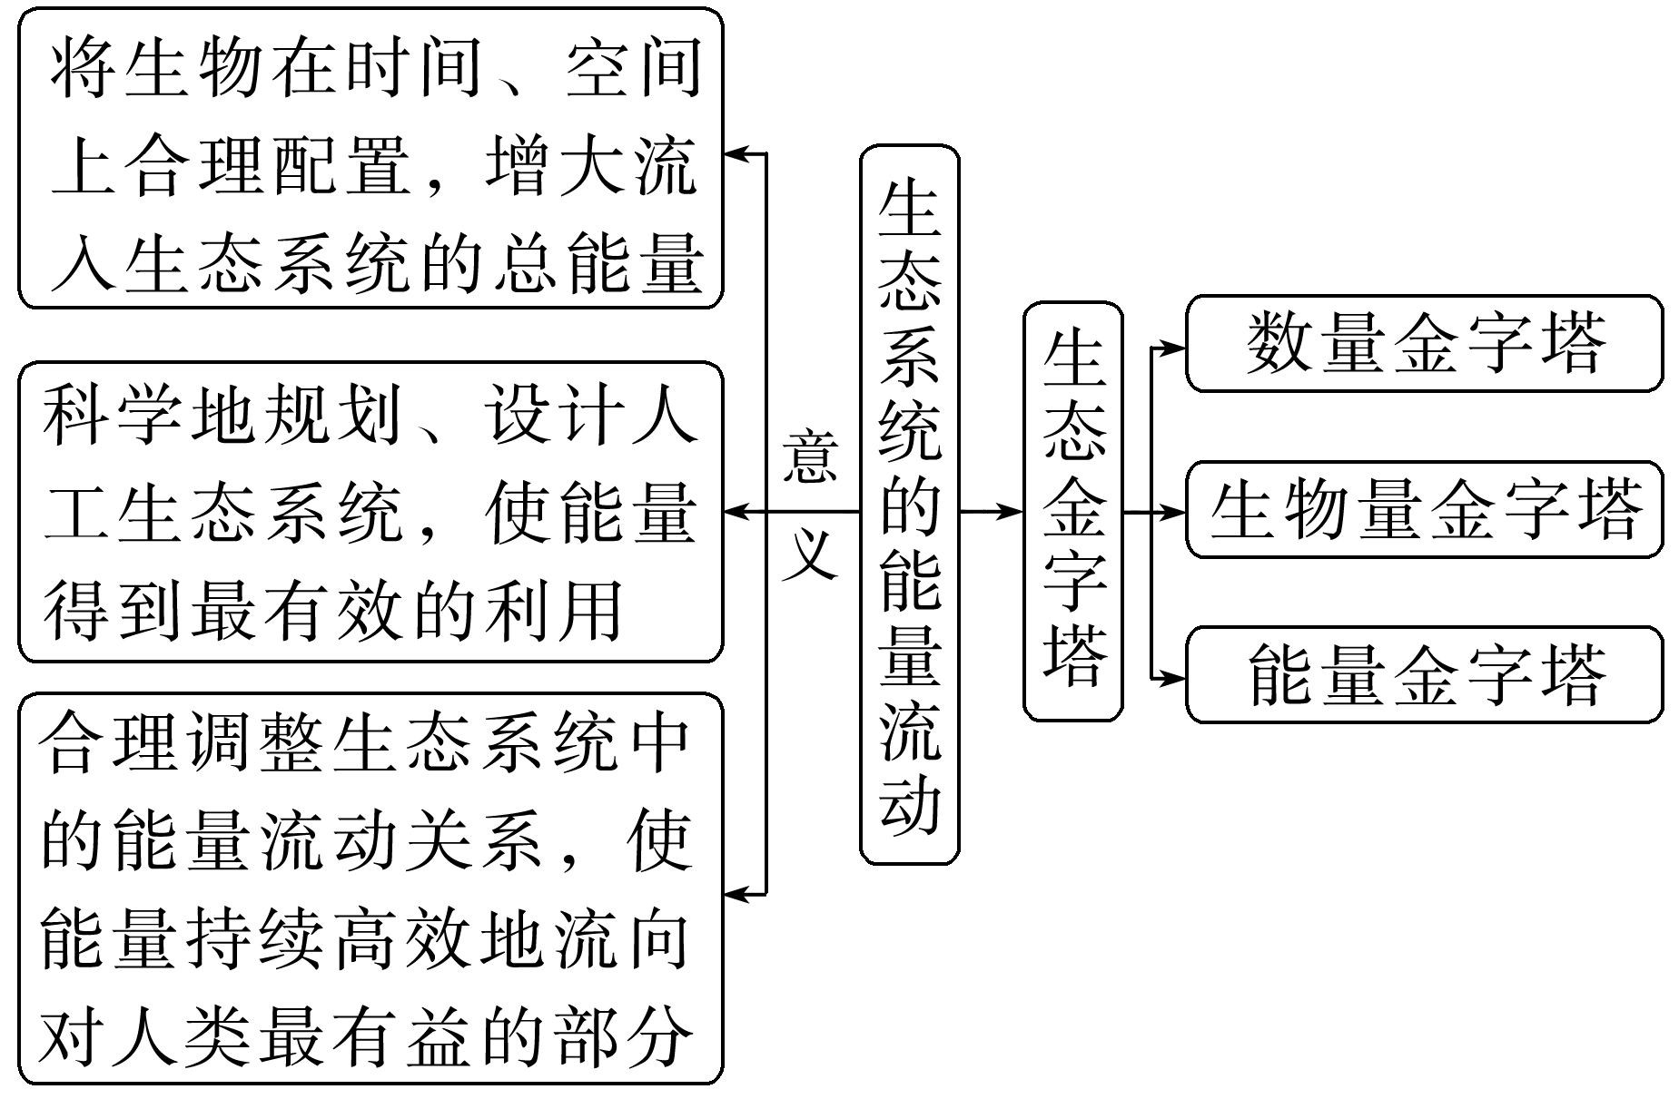

Slide 21
生态金字塔
目标一
目
录
研究能量流动的实践意义
目标二
CONTENTS
目标三
练 习 与 应 用
课 堂 小 结

Slide 22
一、概念检测
1.生态系统中所有生物的生命活动都需要能量，而不同营养级的生物获取能量的途径是有差别的。据此判断下列表述是否正确。
(1)太阳能只有通过生产者才能输入到生态系统中。 ( )
(2)生态系统中初级消费者越多，次级消费者获得的能量越少。（ ）
(3)能量沿食物链流动是单向的。 ( )
2.流经神农架国家级自然保护区的总能量是( )
A.该保护区中生产者体内的能量
B.照射到该保护区中的全部太阳能
C.该保护区中生产者所固定的太阳能
D.该保护区中所有生产者、消费者、分解者体内的能量
√
×
√
C

Slide 23
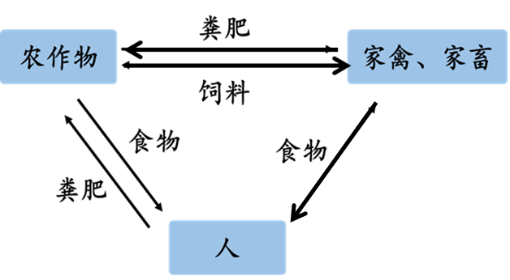
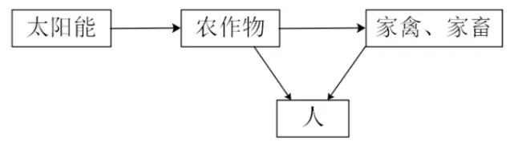
3.在一定时间内，某生态系统中全部生产者固定的能量值为a，全部消费者所获得的能量值为b，全部分解者所获得的能量值为c，则a、b、c之间的关系是 ( )
A. a=b+c B. a>b+c C. a<b+c D. c=a+b
B
二、拓展应用
1.下图是两个农业生态系统的模式图。图a 中农作物为人类提供的食物、为家禽和家畜提供的饲料，都与图b相同。
(1)分析这两幅图，完成这两个生态系统的能量流动图解。
×
×

Slide 24
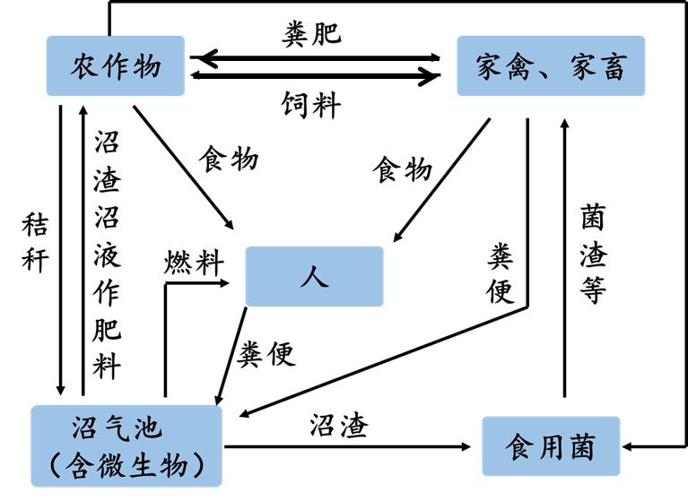
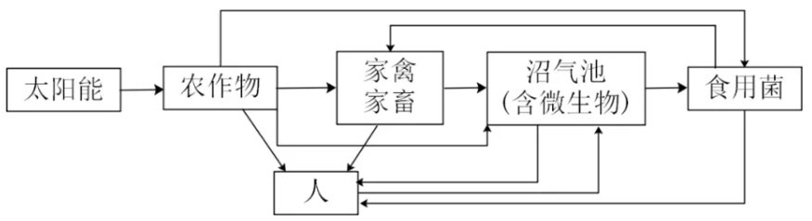
(2)哪个生态系统的能量能够更多地被人类所利用？为什么？
×
×
①
【答案】图b所示生态系统中流向分解者的能量，还有一部分可以以生活能源或食物中化学能的形式被人类再度利用，因此，该生态系统实现了能量的多级利用，提高了能量的利用率。
②

Slide 25
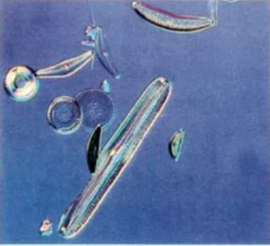
2.将一块方糖放入水中，方糖很快就会溶解，消失得无影无踪。溶解在水中的方糖还能再自行变回原来的形状吗？为什么？
生活在水中的硅藻，它们能利用溶解在水中的硅化物制造口己绚丽精致的外壳，而通常情况下水体中硅化物的含量极为微少，仅有百万分之几，这比方糖溶解后水中的含糖量低得多。硅藻依靠什么力量筑造自己的精美小“屋”呢？
通过以上事例，你对能量在生态系统中的作用是否有了进一步的认识？
【答案】不能。在一个封闭的系统中,物质总是由有序朝着无序(熵增加)的方向发展。
硅藻能利用获取的营养通过细胞呼吸释放能量,依靠能量完成物质由无序向有序的转化,维持其生命活动。能量的输人对于生态系统有序性的维持来说是不可缺少的。

